Slide 1
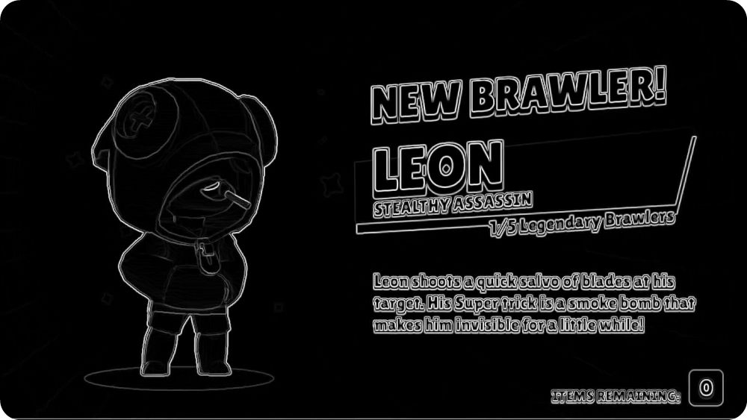
ЛАБОРАТОРНАЯ РАБОТА 4 · ВАРИАНТ 9
Фильтрация
изображений
Пространственные фильтры, оператор Собеля
и частотная фильтрация через БПФ
Компьютерное зрение · OpenCV · NumPy · Matplotlib
Лабораторная работа 4 · вариант 9
01

Slide 2
ПОСТАНОВКА
Задание варианта 9
Пять фильтров
01
Применить усредняющий фильтр 5 × 5 и 11 × 11
1000 × 563
Удалить шум «соль и перец» медианным фильтром
размер кадра, пикселей
02
03
Выделить границы оператором Собеля
0 … 255
диапазон значений яркости
04
Реализовать фильтр повышения резкости sharpen
05
Реализовать гауссов высокочастотный фильтр
σ = 45
параметр гауссова ВЧ-фильтра
Лабораторная работа 4 · вариант 9
02

Slide 3
ТЕОРИЯ
Два взгляда на фильтрацию
Одно и то же действие в разных пространствах
Пространственная область
Нелинейные фильтры
Частотная область
g(x, y) = ΣΣ h(i, j)·f(x − i, y − j). Ядро идёт по изображению, а его коэффициенты задают вклад соседей. Удобно для локальных операций и небольших ядер.
Медианный фильтр сортирует значения в окне и берёт центральное. Он не линейная комбинация, поэтому лучше сохраняет границы при импульсном шуме.
Низкие частоты — плавный фон и крупные формы, высокие — резкие переходы, мелкие детали и шум. Свёртка превращается в поэлементное умножение спектров.
Большое окно сильнее подавляет шум, но сильнее размывает границы и мелкие детали — этот компромисс виден во всех результатах ниже.
Лабораторная работа 4 · вариант 9
03

Slide 4

ПУНКТ 01
Усредняющий фильтр
Размер окна решает, что останется от деталей
25 → 121
7.65
13.60
пикселей в окне 5 × 5 и 11 × 11
среднее изменение после 5 × 5
среднее изменение после 11 × 11
Каждое значение в окне 11 × 11 зависит от 121 пикселя, поэтому локальная структура меняется заметно сильнее.
Лабораторная работа 4 · вариант 9
04

Slide 5

ПУНКТ 02
Медианный фильтр
Импульсный шум удаляется, граница остаётся
6.34
ошибка зашумлённого кадра
4.44
ошибка после медианы 5 × 5
42
noisy[noise_mask < 0.025] = 0
noisy[noise_mask > 0.975] = 255
median_5 = cv2.medianBlur(noisy, 5)
фиксированное зерно генератора
Лабораторная работа 4 · вариант 9
05

Slide 6

ПУНКТ 03
Оператор Собеля
Первая производная яркости по двум направлениям
1016
1016
G = √(Gₓ² + G_y²)
максимум |Gₓ|
максимум |G_y|
модуль градиента объединяет направления
Большое значение G означает резкий переход яркости; для показа модуль нормируется в диапазон 0…255.
Лабораторная работа 4 · вариант 9
06

Slide 7

ПУНКТ 04
Повышение резкости
Центр ядра больше единицы, соседи отрицательны
5.62
среднее изменение относительно исходного
I + α(I − G*I)
эквивалент через unsharp masking
kernel = np.array([[ 0, -1, 0],
[-1, 5, -1],
[ 0, -1, 0]], dtype=np.float32)
Ядро усиливает разницу между центром и соседями: границы становятся контрастнее, но вместе с ними усиливаются шум и ореолы.
Лабораторная работа 4 · вариант 9
07

Slide 8
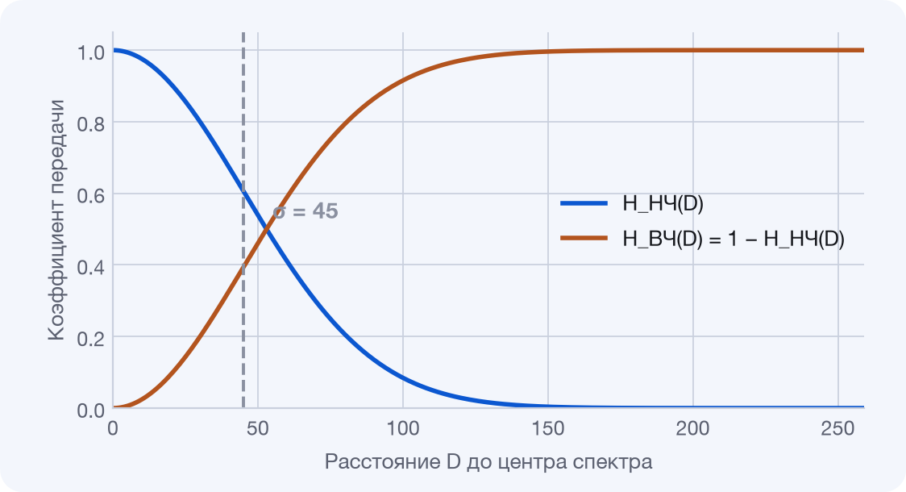

ПУНКТ 05
Гауссов высокочастотный фильтр
H_ВЧ(D) = 1 − exp(−D² / 2σ²): плавный переход без ringing
В центре спектра маска ВЧ близка к нулю, поэтому плавный фон подавляется; дальше от центра она стремится к единице, и границы проходят сильнее.
σ = 45
fftshift
ширина гауссовой маски в спектре
нулевая частота переносится в центр спектра
Лабораторная работа 4 · вариант 9
08

Slide 9
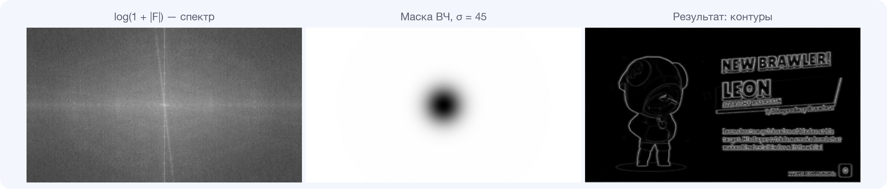
ПУНКТ 05
Путь через спектр
БПФ, маска, обратное БПФ
spectrum = np.fft.fftshift(np.fft.fft2(image))
result = np.fft.ifft2(np.fft.ifftshift(spectrum * gaussian_hpf))
Лабораторная работа 4 · вариант 9
09

Slide 10
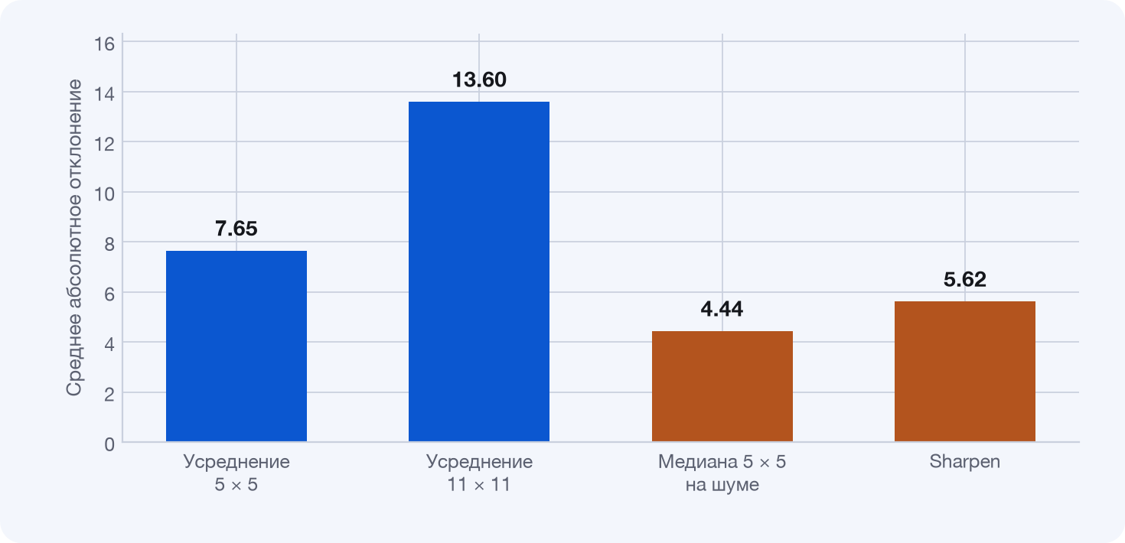
СРАВНЕНИЕ
Насколько сильно меняется кадр
Среднее абсолютное отклонение от исходного изображения
Усреднение 11 × 11 меняет кадр почти вдвое сильнее, чем 5 × 5. Медианный фильтр, наоборот, приближает зашумлённый кадр к исходному: ошибка падает с 6.34 до 4.44. Sharpen меняет немного, но прицельно — только на границах.
Лабораторная работа 4 · вариант 9
10

Slide 11
СРАВНЕНИЕ
Сравнение методов
Сильные стороны и цена каждого фильтра
Метод
Что делает
Сильная сторона
Недостаток
Усреднение 5 × 5
среднее по окну
умеренное подавление шума
размывает границы
Усреднение 11 × 11
среднее по большому окну
сильное сглаживание
сильное размытие
Медианный 5 × 5
медиана окна
эффективен против соли и перца
убирает мелкие детали
Собель
первая производная
выделяет направленные границы
чувствителен к шуму
Sharpen
усиливает локальный контраст
повышает резкость
усиливает шум и ореолы
Гауссов ВЧ
подавляет низкие частоты
выделяет детали и контуры
нужна настройка σ
Лабораторная работа 4 · вариант 9
11

Slide 12
ЗАЩИТА
Контрольные вопросы
Часть 1 из 4
Что такое фильтрация и зачем она нужна?
Как размер окна влияет на результат?
Преобразование изображения по значениям соседних пикселей или по спектру — для подавления шума, сглаживания, повышения резкости и выделения границ.
Большое окно сильнее сглаживает шум, но размывает границы, уничтожает мелкие детали и стоит дороже по вычислениям.
Чем линейная фильтрация отличается от нелинейной?
Когда пространственная, а когда частотная фильтрация?
Линейная считает взвешенную сумму значений окна, нелинейная применяет другое правило — например, выбирает медиану или минимум.
Пространственная — для локальных операций и небольших ядер, частотная — для анализа спектра, удаления выбранных диапазонов и больших ядер.
Какие бывают шумы?
Гауссов даёт небольшие случайные отклонения, импульсный «соль и перец» — чёрные и белые выбросы; бывают равномерный, периодический, мультипликативный.
Лабораторная работа 4 · вариант 9
12

Slide 13
ЗАЩИТА
Контрольные вопросы
Часть 2 из 4
Как работает усредняющий фильтр?
Что делают Собель и Превитт?
Каждый пиксель заменяется средним значением пикселей внутри заданного окна.
Это градиентные операторы первой производной: они оценивают изменения яркости по горизонтали и вертикали и выделяют границы.
Чем гауссов фильтр отличается от усреднения?
Чем Лаплас отличается от Собеля?
Он придаёт больший вес центру окна и меньший дальним пикселям, поэтому сглаживание мягче и структура сохраняется лучше.
Лаплас основан на второй производной и не выделяет направление; Собель даёт направленные компоненты X и Y.
Для какого шума эффективен медианный фильтр?
Прежде всего для импульсного шума «соль и перец».
Лабораторная работа 4 · вариант 9
13

Slide 14
ЗАЩИТА
Контрольные вопросы
Часть 3 из 4
Как реализуется sharpen или unsharp masking?
Какие шаги выполняются при частотной фильтрации?
Ядром с положительным центром и отрицательными соседями либо добавлением к кадру усиленной разницы с его размытой копией.
БПФ, перенос нулевой частоты в центр, построение маски, умножение спектра на маску, обратный перенос и обратное БПФ.
Как интерпретировать низкие и высокие частоты?
Чем идеальный НЧ-фильтр отличается от гауссова?
Низкие описывают плавный фон и крупные формы, высокие — резкие переходы, границы, мелкие детали и часть шума.
У идеального резкая граница: внутри радиуса частоты проходят полностью, снаружи отбрасываются. Гауссов уменьшает пропускание плавно.
Как выполняется переход в частотную область?
Дискретным преобразованием Фурье, на практике — его быстрой реализацией np.fft.fft2.
Лабораторная работа 4 · вариант 9
14

Slide 15
ЗАЩИТА
Контрольные вопросы
Часть 4 из 4
Какие артефакты даёт идеальный НЧ-фильтр?
Какие преимущества даёт частотная фильтрация?
Ringing — концентрические колебательные ореолы около резких границ.
Она позволяет явно управлять диапазонами частот и эффективно работать с большими ядрами через БПФ.
Как работает ВЧ-фильтр?
Почему БПФ эффективно при больших ядрах?
Он подавляет область низких частот и пропускает высокие, поэтому выделяет контуры, текстуры и резкие детали.
Прямая свёртка с большим ядром дорога, а в спектре она превращается в поэлементное умножение.
Что такое полосовой фильтр?
Фильтр, пропускающий только диапазон частот между нижней и верхней границей: им выделяют текстуры и структуры заданного масштаба.
Лабораторная работа 4 · вариант 9
15

Slide 16
ВЫВОДЫ
Итоги
Что выполнено в ноутбуке
Усреднение 5 × 5 и 11 × 11 изменило кадр на 7.65 и 13.60 уровня
Медианный фильтр снизил ошибку зашумлённого кадра с 6.34 до 4.44
Собель выделил границы: максимальный отклик 1016 по обоим осям
Ядро sharpen повысило локальный контраст, изменив кадр на 5.62
Гауссов ВЧ-фильтр с σ = 45 подавил плавный фон и оставил контуры
Показан весь путь через спектр: БПФ, маска, обратное БПФ
Выбор фильтра — это всегда компромисс: чем сильнее подавляется шум, тем больше теряется мелких деталей и резкости границ.
Лабораторная работа 4 · вариант 9
16

